Slide 1


Java
第9节 对象和类
医学信息工程 叶寒锋
E-mail:zjyesir@yeah.net

Slide 2

这节课讲啥？
定义类和创造对象
使用构造方法定义对象
通过引用变量访问对象
静态变量，变量和常量
可见性修饰符
向方法传递对象
对象数组
不可变对象和类
this 引用

Slide 3

对象
如果没有...
Notes:
切换到代码演示

Slide 4
Java中的对象
对象代表现实生活中可以明确标识的一个实体，比如，一所学校，一支笔，一笔外卖.......
对象有2部分组成：
属性/特征： 比如学生对象有 姓名，年龄等属性
行为 ：调用对象的方法就是要求对象完成一个动作，比如，学生对象，显示其基本信息。
Notes:
切换到代码演示

Slide 5
Java中的类
一个通用的类来定义同一类型的对象。
类是一个模板，是每个对象 共同点的抽取
Notes:
切换到代码演示

Slide 6
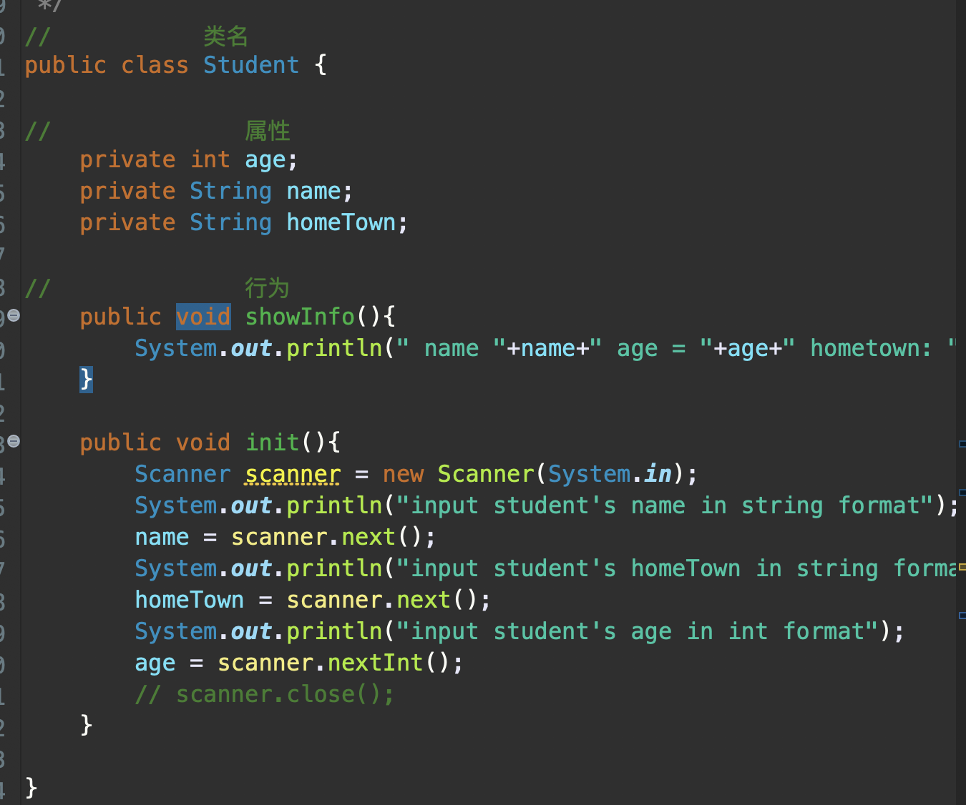
Notes:
切换到代码演示

Slide 7
特别注意：二维数组C语言和java的区别
C语言：变量数组可省略行数，但不可省略列数
int a[][3]={{1,2,3},{4,5,6},{7,8,9}};
Java:
1. 在new的时候可省略列数，但不可省略行数
int[][] a = new int[5][];
2. 静态定义二维数组 int a[][]= {{0,1,2,3,4,5,6},{0,1,2,3,4,5,6,7,8,9}};注 意 第二维的子数组长度可以不相同
Notes:
jvm这么做，估计方便管理不同维度的数组的生命周期，使数组的引用更独立。但是这对于数组元素访问效率是一个阻力。
在C/C++中，我们定义的变量所需的空间都是分配在栈上的，而new所需的空间都是分配在堆上的，在栈上的变量必须在代码中明确指出大小，所以在C/C++中定义数组必须指定大小。 而JAVA中所有的变量都是引用，换个角度理解就是C++中的指针，所以在JAVA中的变量都是后期分配的。

Slide 8
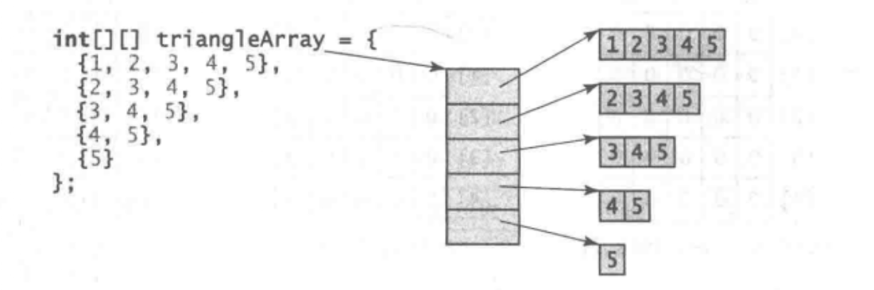
锯齿形矩阵 –特殊变长二维矩阵
Notes:
切换到代码演示

Slide 9
2. 二维数组的使用
主要是 两个for循环进行操作
Notes:
切换到代码演示

Slide 10
3.二维数组作为函数参数
和C语言有些区别，道理和第1部分两者定义的区别类似
Notes:
切换到代码演示

Slide 11


3.二维数组作为函数参数
C和Java中的区别
C语言写法
void find（char a[3][10]）;
void find (char a[ ][10]);
void find（char a[ ][ ]）;
void find (char a[3][ ]);
Java 写法
void find（char a[][]）
其他 写法
Notes:
切换到代码演示

Slide 12
3.二维数组作为函数参数
看代码示例
Notes:
切换到代码演示

Slide 13
4. 书上代码例子分析
选择题测验评分
找出举例最近的2点
数独(判断矩阵中每个方格是否valid)
Notes:
切换到代码演示

Slide 14
5.多维数组
2维数组由一个1维数组的数组组成，2维是一个x,y平面坐标系
3维数组可以认为是由一个2维数组的数组所组成 ，3维是个(x,y,z)的立体坐标系
N维 可以认为是由一个N-1维的数组组成。
世界有多少维，那是物理学家的问题。
看书中示例
Notes:
切换到代码演示

Slide 15
5.多维数组的示例
参照二维的 2点之间最短，那对于3维，也可以写出2点之间最短的程序。请大家思考如何写这个程序？
看书中示例
Notes:
切换到代码演示

Slide 16
这堂课我们学了什么？

Slide 17
